Slide 1

Chủ đề 4: THỰC VẬT VÀ ĐỘNG VẬT
Bài 10: Cây xanh quanh em

Slide 2
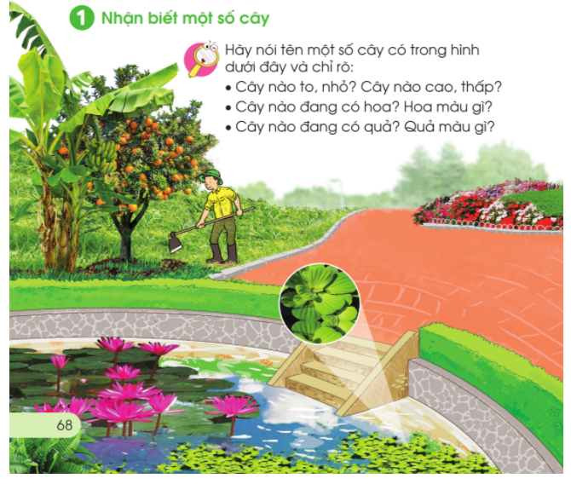

Slide 3
Cây to: cây chuối, cây cam. Cây nhỏ : cây hoa sung, các cây hoa, cây bèo ( lục bình).
Cây đang có hoa là: cây hoa súng, các cây hoa với rất nhiều màu sắc: hồng, đỏ, trắng, tím...
Cây đang có quả là cây chuối, cây cam. Quả chuối còn xanh có màu xanh. Quả cam chín có màu cam

Slide 4
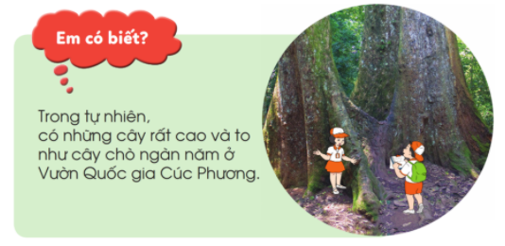

Slide 5
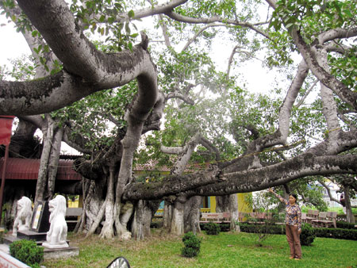
Cây đa 13 gốc ở Hải Phòng

Slide 6
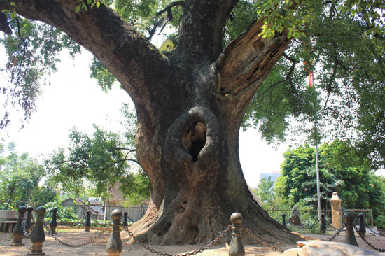
Cây dã hương hơn 100 tuổi ở Bắc Giang

Slide 7
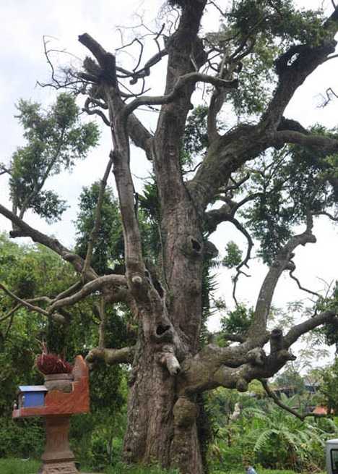
Cây táu ở Phú Thọ là cây sống lâu năm nhất

Slide 8
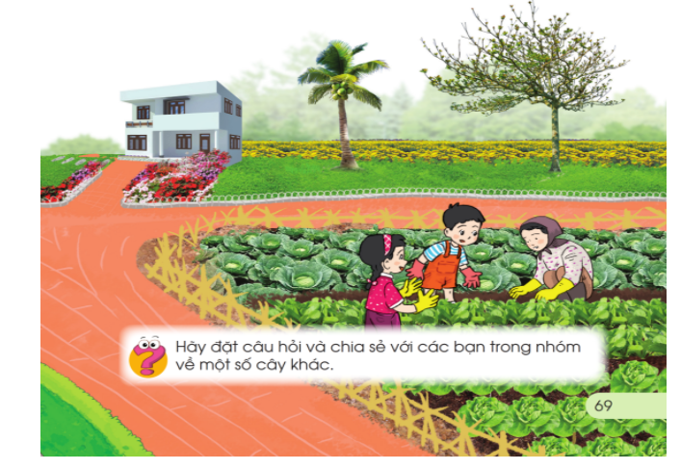

Slide 9
TIẾT 2

Slide 10
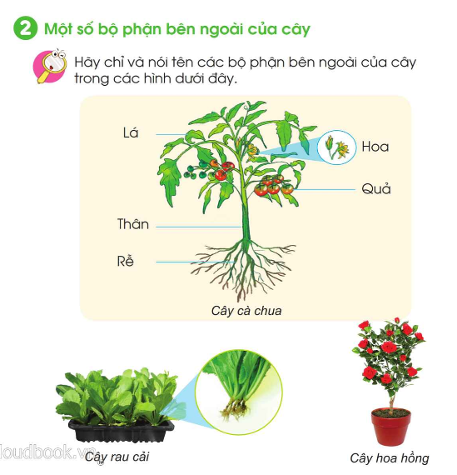

Slide 11
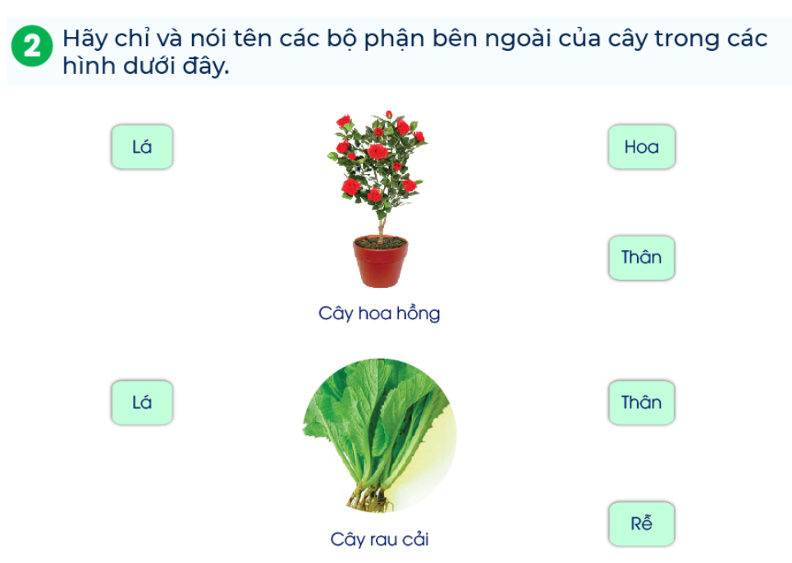

Slide 12
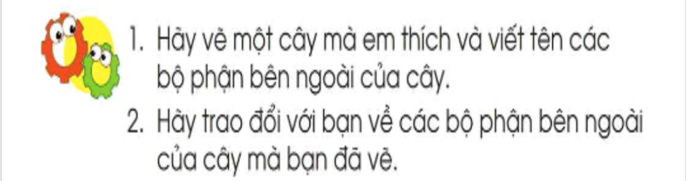

Slide 13
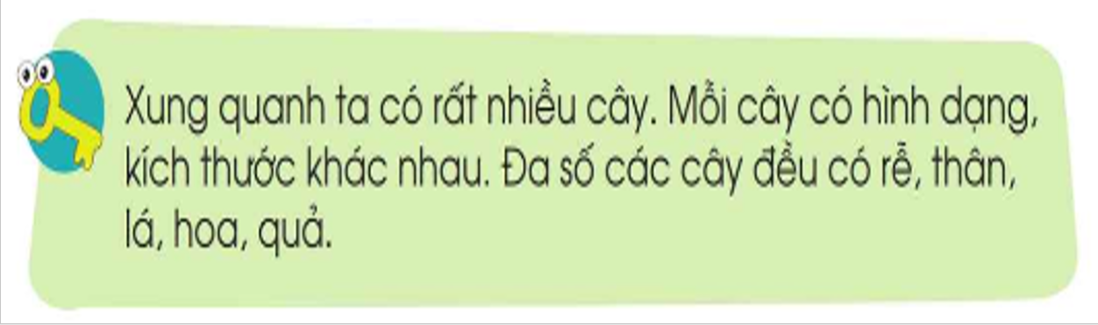

Slide 14
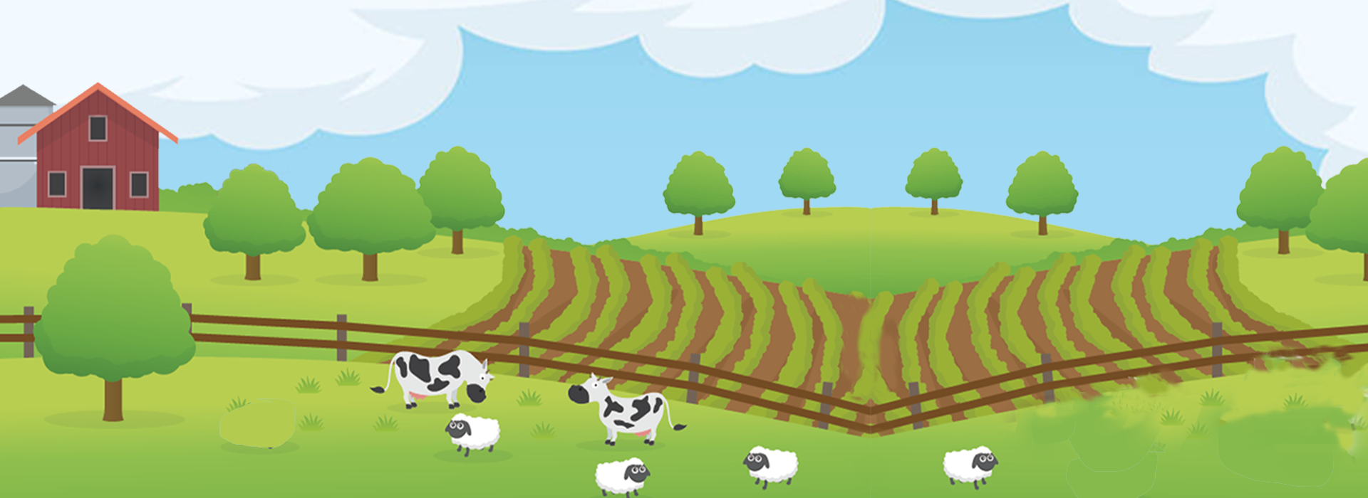
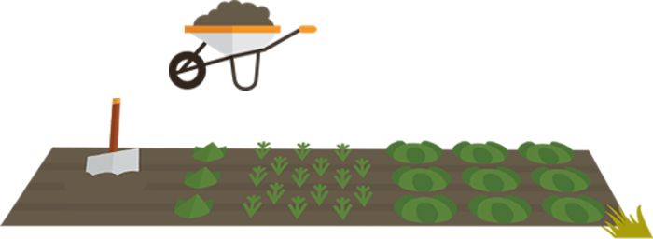
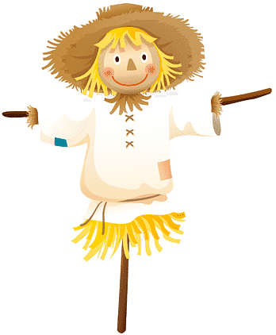
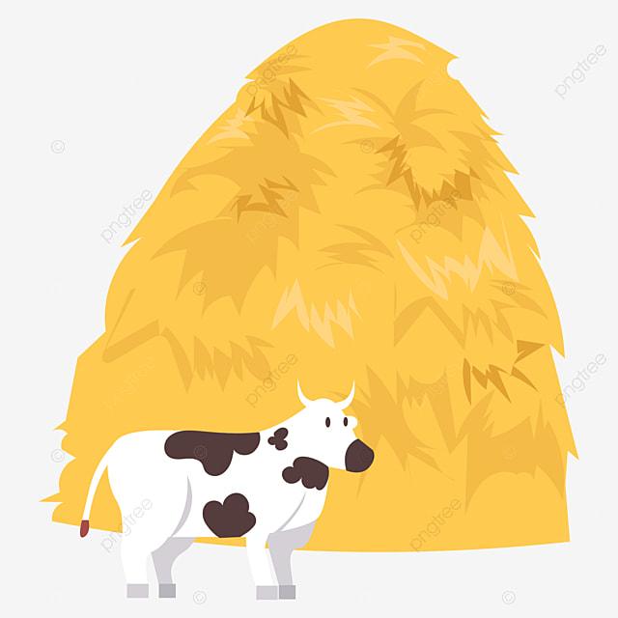

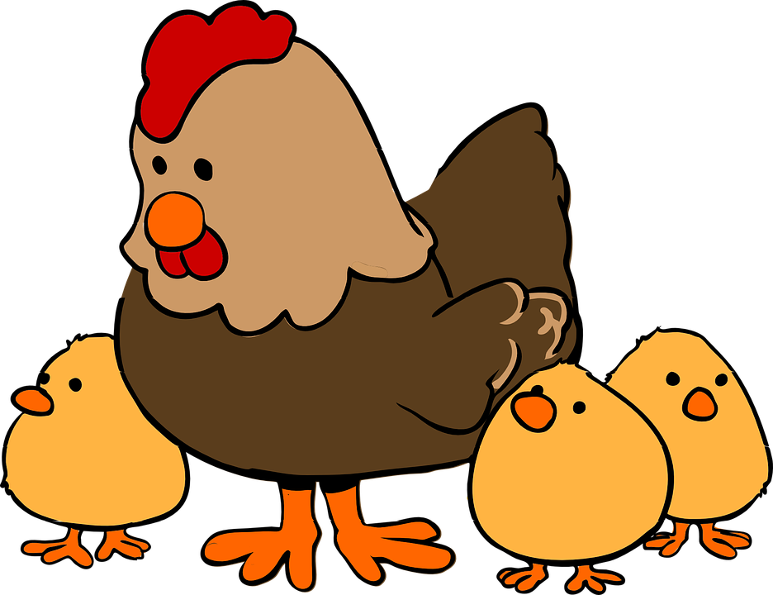
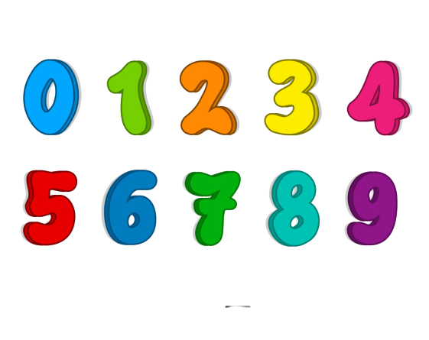


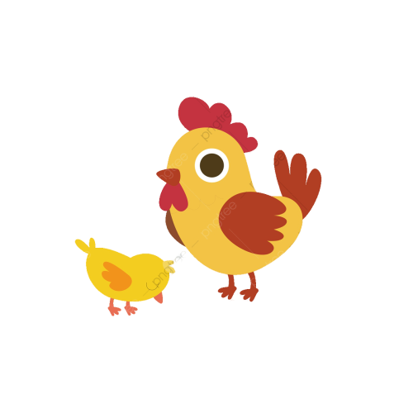

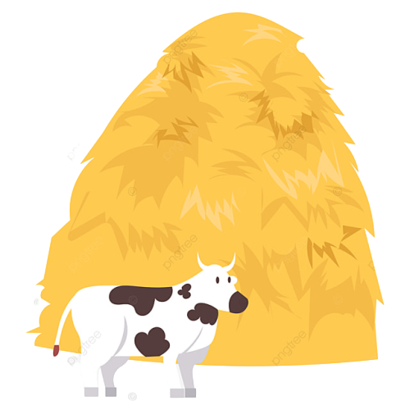




Slide 15


Câu 1: Cây gì chị tấm hiện hình
Để vua mắc võng thả mình trong mơ ?
Cây xoan đào
Cây bưởi
Cây thị
Cây na
Quay lại

Slide 16
Câu 2: Cây gì tặng mát cho ta
Riêng mình nóng bỏng vẫn ca suốt hè?
Cây ổi
Cây na
Cây quạt điện
Cây mít
Quay lại

Slide 17
Câu 3: Cây gì trái trái hệt con tim
Mùa hoa nở thắm, mùa chim én về ?
Cây mai
Cây đào
Cây quất
Cây cam
Quay lại

Slide 18
Câu 4: Cây gì một lá đỏ ngời
Hiên ngang thẳng tắp giữa trời quê hương
Cây gấc
Cây cau
Cây phượng
Cây cột cờ
Quay lại

Slide 19
Câu 5: Cây gì vui được giúp người
Mỗi khi dung bữa xong rồi bạn ơi ?
Cây tăm
Cây chổi
Cây lau nhà
Cây gậy
Quay lại

Slide 20
Xin chào và hẹn gặp lại

